Slide 1
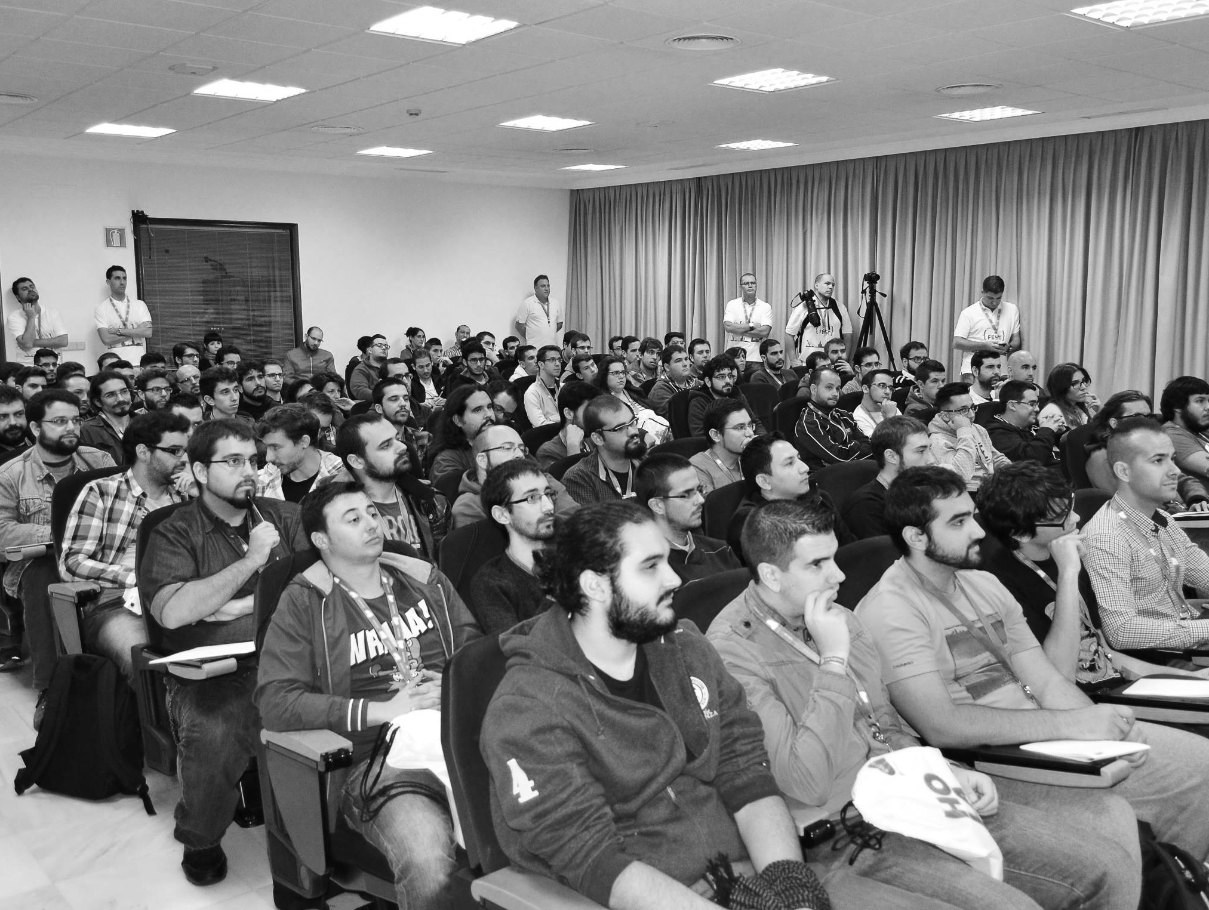



Taller de Spring MVC y REST
EVERIS CENTERS – 2017
@everisCodeFEST

Slide 2
RoadMap
Introducción
Spring MVC
¿Qué es Spring?
Ciclo de vida de una petición
¿Qué es el MVC?
Controlador
Vista
Modelo
Spring REST
Teoría
Taller
Reto
2

Slide 3
RoadMap
Introducción
Spring MVC
¿Qué es Spring?
Ciclo de vida de una petición
¿Qué es el MVC?
Controlador
Vista
Modelo
Spring REST
Teoría
Taller
Reto
3

Slide 4
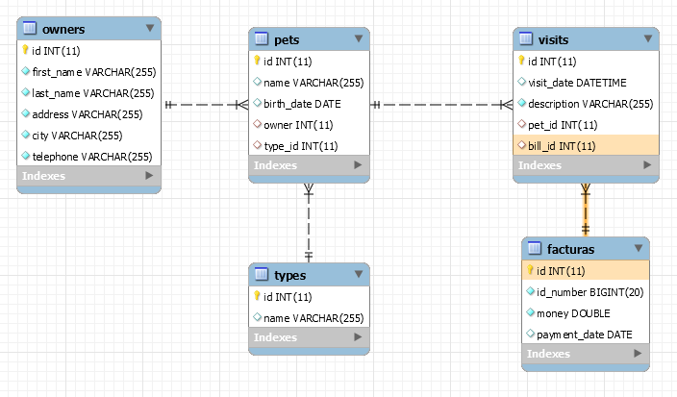
Introducción
Vamos a partir del proyecto final del taller de JDBC y JPA/Hibernate del proyecto de ejemplo pet-clinic.
Como recordaremos, al modelo de datos base le añadimos mediante una aplicación HibernateApplication.java una nueva entidad Bill (mapeada en la tabla facturas) relacionada de la siguiente forma:
4

Slide 5
Introducción
La potencia de Spring MVC radica en:
Patrón modelo-vista-controlador
Mapeo de rutas
Conversión de formatos en la petición y respuesta
Respuesta directa vs respuesta mediante modelo-vista
Validación
Manejo de excepciones
Interceptores
Facilidad de implementar seguridad
…
Pero:
Para interfaces de usuario orientados a componentes, requiere que se complemente con componentes JavaScript y/o taglibs.
5
Notes:
… = Internacionalización y Localización
… = Distintos motores de vistas, JSP, Apache Tiles, Thymeleaf
... = Filters

Slide 6
RoadMap
Introducción
Spring MVC
¿Qué es Spring?
Ciclo de vida de una petición
¿Qué es el MVC?
Controlador
Vista
Modelo
Spring REST
Teoría
Taller
Reto
6

Slide 7
RoadMap
Introducción
Spring MVC
¿Qué es Spring?
Ciclo de vida de una petición
¿Qué es el MVC?
Controlador
Vista
Modelo
Spring REST
Teoría
Taller
Reto
7

Slide 8

Spring MVC
Ciclo de vida (Arquitectura I)
NAVEGADOR
8

Slide 9
Spring MVC
Ciclo de vida (Arquitectura I)
NAVEGADOR
Port
Port Listener
HTTP Server
Servlet Server
9

Slide 10
Spring MVC
Ciclo de vida (Arquitectura I)
NAVEGADOR
Port
Port Listener
HTTP Server
Servlet Server
GET /url HTTP/1.1
Host: localhost
10

Slide 11
Spring MVC
Ciclo de vida (Arquitectura I)
NAVEGADOR
Port
Port Listener
HTTP Server
Servlet Server
GET /url HTTP/1.1
Host: localhost
11

Slide 12
Spring MVC
Ciclo de vida (Arquitectura I)
NAVEGADOR
Port
Port Listener
HTTP Server
GET /url HTTP/1.1
Host: localhost
Servlet Server
Filtros e Interceptores
12

Slide 13
Spring MVC
Ciclo de vida (Arquitectura I)
NAVEGADOR
Port
Port Listener
HTTP Server
Servlet Server
Filtros e Interceptores
DispatcherServlet
URLMapper (enrutador)
13

Slide 14
Spring MVC
Ciclo de vida (Arquitectura I)
NAVEGADOR
Port
Port Listener
HTTP Server
Servlet Server
Filtros e Interceptores
(String) “28”
Converters
DispatcherServlet
(int) 28
URLMapper (enrutador)
14

Slide 15
Spring MVC
Ciclo de vida (Arquitectura I)
NAVEGADOR
Port
Port Listener
HTTP Server
Servlet Server
Filtros e Interceptores
Filtros e Interceptores
Converters
Converters
DispatcherServlet
DispatcherServlet
(int) 28
URLMapper (enrutador)
Controller
15

Slide 16
Spring MVC
Ciclo de vida (Arquitectura I)
NAVEGADOR
Port
Port Listener
HTTP Server
Servlet Server
Filtros e Interceptores
Filtros e Interceptores
Converters
Converters
DispatcherServlet
DispatcherServlet
Model: {resultado = 2}
View: “resultados”
URLMapper (enrutador)
Controller
16

Slide 17
Spring MVC
Ciclo de vida (Arquitectura I)
NAVEGADOR
Port
Port Listener
HTTP Server
Servlet Server
Filtros e Interceptores
Filtros e Interceptores
Converters
Converters
DispatcherServlet
DispatcherServlet
View Render
Model: {resultado = 2}
View: “resultados”
URLMapper (enrutador)
Controller
17

Slide 18
Spring MVC
Ciclo de vida (Arquitectura I)
NAVEGADOR
Port
Port Listener
HTTP Server
Servlet Server
Filtros e Interceptores
Filtros e Interceptores
Converters
Converters
Converters
Converters
DispatcherServlet
DispatcherServlet
DispatcherServlet
DispatcherServlet
View Render
View Render
URLMapper (enrutador)
Controller
Modulo de Traducción
Controller
18

Slide 19
Spring MVC
Ciclo de vida (Arquitectura I)
NAVEGADOR
Port
Port Listener
HTTP Server
Servlet Server
Filtros e Interceptores
Filtros e Interceptores
<html>…</html>
Converters
Converters
Converters
Converters
DispatcherServlet
DispatcherServlet
DispatcherServlet
DispatcherServlet
View Render
View Render
URLMapper (enrutador)
Controller
Modulo de Traducción
Controller
19

Slide 20
Spring MVC
Ciclo de vida (Arquitectura I)
NAVEGADOR
Port
Port Listener
HTTP Server
Servlet Server
Filtros e Interceptores
HTTP/1.1 200 OK
Content-Type: text/html
<html>…</html>
Filtros e Interceptores
Converters
Converters
Converters
Converters
DispatcherServlet
DispatcherServlet
DispatcherServlet
DispatcherServlet
View Render
View Render
URLMapper (enrutador)
Controller
Modulo de Traducción
Controller
20

Slide 21
Spring MVC
Ciclo de vida (Arquitectura I)
NAVEGADOR
Port
Port Listener
HTTP Server
HTTP/1.1 200 OK
Content-Type: text/html
Set-Cookie: cookie=valor
<html>…</html>
Servlet Server
Filtros e Interceptores
Filtros e Interceptores
Converters
Converters
Converters
Converters
DispatcherServlet
DispatcherServlet
DispatcherServlet
DispatcherServlet
View Render
View Render
URLMapper (enrutador)
Controller
Modulo de Traducción
Controller
21

Slide 22
Spring MVC
Ciclo de vida (Arquitectura I)
NAVEGADOR
Port
Port Listener
HTTP Server
HTTP/1.1 200 OK
Content-Type: text/html
Set-Cookie: cookie=valor
<html>…</html>
Servlet Server
Filtros e Interceptores
Filtros e Interceptores
Converters
Converters
Converters
Converters
DispatcherServlet
DispatcherServlet
DispatcherServlet
DispatcherServlet
View Render
View Render
URLMapper (enrutador)
Controller
Modulo de Traducción
Controller
22

Slide 23
Spring MVC
Ciclo de vida (Arquitectura I)
NAVEGADOR
Port
Port Listener
HTTP Server
HTTP/1.1 200 OK
Content-Type: text/html
Set-Cookie: cookie=valor
<html>…</html>
Servlet Server
Filtros e Interceptores
Filtros e Interceptores
Converters
Converters
Converters
Converters
DispatcherServlet
DispatcherServlet
DispatcherServlet
DispatcherServlet
View Render
View Render
URLMapper (enrutador)
Controller
Modulo de Traducción
Controller
23

Slide 24
Spring MVC
Patrón modelo-vista-controlador (Arquitectura I)
Spring
Capa de presentación
Handler mapping
Dispatcher servlet
@Controller
Model & view name
…
View resolver
View
24

Slide 25
RoadMap
Introducción
Spring MVC
¿Qué es Spring?
Ciclo de vida de una petición
¿Qué es el MVC?
Controlador
Vista
Modelo
Spring REST
Teoría
Taller
Reto
25

Slide 26

Spring MVC
Patrón modelo-vista-controlador (Arquitectura II)
NAVEGADOR
(HTML + CSS + JS)
26

Slide 27
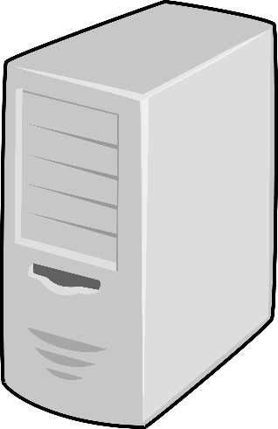
Spring MVC
Patrón modelo-vista-controlador (Arquitectura II)
NAVEGADOR
(HTML + CSS + JS)
PRESENTACIÓN
(Controllers, formularios, convertidores, vistas…)
27

Slide 28
Spring MVC
Patrón modelo-vista-controlador (Arquitectura II)
NAVEGADOR
(HTML + CSS + JS)
PRESENTACIÓN
(Controllers, formularios, convertidores, vistas…)
SERVICIOS DE APLICACIÓN
(Services)
28

Slide 29
Spring MVC
Patrón modelo-vista-controlador (Arquitectura II)
NAVEGADOR
(HTML + CSS + JS)
PRESENTACIÓN
(Controllers, formularios, convertidores, vistas…)
SERVICIOS DE APLICACIÓN
(Services)
DOMINIO
(Modelo, persistencia, repositorios…)
29

Slide 30

Spring MVC
Patrón modelo-vista-controlador (Arquitectura II)
NAVEGADOR
(HTML + CSS + JS)
PRESENTACIÓN
(Controllers, formularios, convertidores, vistas…)
SERVICIOS DE APLICACIÓN
(Services)
DOMINIO
(Modelo, persistencia, repositorios…)
DATA
(SQL, NoSQL, scripts, procedimientos…)
30

Slide 31



Spring MVC
Patrón modelo-vista-controlador (Arquitectura II)
NAVEGADOR
(HTML + CSS + JS)
PRESENTACIÓN
(Controllers, formularios, convertidores, vistas…)
SERVICIOS DE APLICACIÓN
(Services)
DOMINIO
(Modelo, persistencia, repositorios…)
DATA
(SQL, NoSQL, scripts, procedimientos…)
31

Slide 32
Spring MVC
Patrón modelo-vista-controlador (Arquitectura III)
Controller
Service1
Service2
Service3
Service4
Repository1
Repository2
Repository3
Repository4
DATA
(SQL, NoSQL, scripts, procedimientos…)
32
Notes:
Comentar que @Service y @Controller son singletons y no deben tener estado, y que intenten adivinar las conexiones…

Slide 33
Spring MVC
Patrón modelo-vista-controlador (Arquitectura III)
Controller
Service1
Service2
Service3
Service4
Repository1
Repository2
Repository3
Repository4
DATA
(SQL, NoSQL, scripts, procedimientos…)
33

Slide 34
Spring MVC
Patrón modelo-vista-controlador (Arquitectura III)
Controller
Service1
Service2
Service3
Service4
Repository1
Repository2
Repository3
Repository4
DATA
(SQL, NoSQL, scripts, procedimientos…)
34

Slide 35
Spring MVC
Patrón modelo-vista-controlador (Arquitectura III)
Request
Nombre de la vista + Modelo
Controller
Service1
Service2
Service3
Service4
Repository1
Repository2
Repository3
Repository4
DATA
(SQL, NoSQL, scripts, procedimientos…)
35

Slide 36
RoadMap
Introducción
Spring MVC
¿Qué es Spring?
Ciclo de vida de una petición
¿Qué es el MVC?
Controlador
Vista
Modelo
Spring REST
Teoría
Taller
Reto
36

Slide 37
Controlador
Un controlador es la clase encargada de manejar peticiones web devolviendo una respuesta.
(Action en Struts, Backing bean en JSF…)
Se identifican con @Controller
@RequestMapping mapea el comienzo de nuestro controlador. En este caso la ruta raíz “/”.
@RequestMapping mapea la ruta con un método. En este caso la ruta “home”.
Con @ResponseBody, el resultado del método se devuelve directamente como texto plano sin requerir una vista. Útil para servicios JSON o XML
@Controller
@Controller
@RequestMapping(“/*”)
public class HomeController {
@RequestMapping(“home”)
public @ResponseBody String home() {
return “hello world”;
}
}
37

Slide 38
Controlador
Formas de mapeo (@RequestMapping)
Por ruta:
@RequestMapping(“path”)
Por método HTTP:
@RequestMapping(“path”, method=RequestMethod.GET)
Pueden ser: GET, POST, PUT, DELETE, OPTIONS y TRACE
Por presencia de parámetros en la petición o en su cabecera:
@RequestMapping(“path”, method=RequestMethod.GET, params=”foo”)
@RequestMapping(“path”, header=”content-type=text/*”)
Permite la negación: params={ “foo”, “!bar” })
En función de “Content-Type” o “Accept” de la petición:
@RequestMapping(“path", consumes="application/json")
@RequestMapping(“path", produces="application/json")
38

Slide 39
Controlador
Obtención de datos de una petición (argumentos del método)
Parámetro de la petición (método POST):
@RequestParam(“name”)
Un grupo de parámetros de la petición en un JavaBean propio:
JavaBean (con getName()/setName() para cada parámetro)
Parámetro de la petición (?var=MiValor):
@PathVariable(“var”)
Dato de la cabecera:
@RequestHeader(“name”)
Valor de una cookie:
@CookieValue(“name”)
Cuerpo de la petición completo (útil para servicios XML o JSON):
@RequestBody
39

Slide 40
Controlador
Conversión de formato
Spring realiza conversiones de formato de forma transparente, desde/hacia String:
Al obtener datos de la petición (@RequestParam, JavaBean, @PathVariable, @RequestHeader, @CookieValue, @RequestBody…)
Y al devolver la respuesta (@ResponseBody o al representar un modelo mediante vistas con patrón MVC)
De datos primitivos individuales.
Y de formatos compuestos (JSON, XML, etc) con @RequestBody / @RespondeBody
En función de las extensiones de url configuradas.
O mediante «Content-Type» / «Accept» de la cabecera de la petición.
40

Slide 41
Controlador
Conversión de formato
Algunos conversores por defecto, en función del «Content-Type» / «Accept» de la petición:
“text/*” → String; String → “text/plain”
“application/x-www-form-urlencoded” ←→ MultiValueMap<String, String>
“*/*” → byte[]; Object → “application/octet-stream”
“text/xml” || “application/xml” ←→ Object anotado con JAXB
“application/json” ←→ Object con Jackson
“application/atom+xml | rss+xml” ←→ Feeds y canales RSS con librería Rome
...
También se pueden definir conversores propios desarrollados a le medida.
41

Slide 42
Controlador
Respuestas directas o mediante vistas
Con @ResponseBody el resultado del método se devuelve directamente como texto plano. Es útil especialmente para servicios JSON o XML.
Para la generación de documentos HTML, PDF, XLS, etc, suelen usarse vistas (patrón MVC).
Algunas tecnologías soportadas out-of-the-box para implementar las vistas: JSP, Tiles, Freemarker, Velocity, iText PDF, JExcel, Jasper Reports y XSLT.
Nosotros usaremos thymeleaf.
42

Slide 43
Controlador
Controller Redirect
Útil cuando un controlador quiere delegar en otro:
Por ejemplo después de un envío con éxito se redirige a una página, y esta segunda petición no debe contener los mismos datos enviados pues podría ser problemático.
Para que un usuario no pueda enviar un formulario de datos múltiples veces de forma accidental refrescando la pantalla.
Desde la perspectiva del navegador, la página actual tendrá una URL diferente y se habrá obtenido mediante GET.
POST
Usuario
Navegador
@Controller
redirect
GET
respuesta
@Controller
43

Slide 44
Controlador
Controller Redirect
redirect:
@Controller
@RequestMapping(value="/anadirAlumno.htm")
public class AnadirAlumnoController {
@RequestMapping(method = RequestMethod.POST)
public String onSubmit(@Valid Alumno alumno,BindingResult result) {
if(result.hasErrors()){
return "anadirAlumno";
}
this.servicio.insertarAlumno(alumno);
return "redirect:/listarAlumnos.htm";
}
@Autowired
private ServicioAlumnos servicio;
}
No es el nombre de una vista, sino una ruta.
44

Slide 45
Controladores en Spring MVC
Validaciones en controllers vs. Entities
Validaciones de beans: de forma transparente en la petición, mediante anotaciones JSR-303 en el objeto de dominio, obteniendo los resultados de conversión y validación en BindingResult.
@Valid y BindingResult
JSR-303
@RequestMapping(“/grabar")
public @ResponseBody String grabar(
@Valid JavaBean bean, BindingResult result) {
if (result.hasErrors()) {
return “Hay errores de validación";
} else {
return "No hay errores";
}
}
public class JavaBean {
@NotNull
@Max(5)
private Integer number;
@NotNull
@Future
@DateTimeFormat(iso=ISO.DATE)
private Date date;
}
45

Slide 46
Controladores en Spring MVC
Validaciones (repaso – recordad, siempre mejor en las @Entity)
Validaciones JSR-303:
Annotation | Supported data types
@AssertFalse | Boolean, boolean
@AssertTrue | Boolean, boolean
@DecimalMax | BigDecimal, BigInteger, String,byte, short, int, long and the respective wrappers of the primitive types. Additionally supported by HV: any sub-type of Number.
@DecimalMin | BigDecimal, BigInteger, String,byte, short, int, long and the respective wrappers of the primitive types. Additionally supported by HV: any sub-type of Number.
@Digits(integer=, fraction=) | BigDecimal, BigInteger, String,byte, short, int, long and the respective wrappers of the primitive types. Additionally supported by HV: any sub-type of Number.
@Future | java.util.Date, java.util.Calendar; Additionally supported by HV, if the Joda Time date/time API is on the class path: any implementations ofReadablePartial andReadableInstant.
@Max | BigDecimal, BigInteger, byte, short,int, long and the respective wrappers of the primitive types. Additionally supported by HV:String (the numeric value represented by a String is evaluated), any sub-type ofNumber.
@Min | BigDecimal, BigInteger, byte, short,int, long and the respective wrappers of the primitive types. Additionally supported by HV:String (the numeric value represented by a String is evaluated), any sub-type ofNumber.
@NotNull | Any type
@Null | Any type
@Past | java.util.Date, java.util.Calendar; Additionally supported by HV, if the Joda Time date/time API is on the class path: any implementations ofReadablePartial andReadableInstant.
@Pattern(regex=, flag=) | String
@Size(min=, max=) | String, Collection, Map and arrays
@Valid | Any non-primitive type
http://docs.jboss.org/hibernate/validator/4.2/reference/en-US/html_single/#validator-defineconstraints-builtin
46

Slide 47
Controladores en Spring MVC
Validaciones Hibernate (mejor en las @Entity)
Otras validaciones con hibernate:
Anotaciones de validación a la medida
Definición de la anotación con @Constraint(validatedBy={}) y de la clase que implementa ConstraintValidator con método isValid().
http://docs.jboss.org/hibernate/validator/4.0.1/reference/en/html/validator-customconstraints.html
Annotation | Supported data types
@CreditCardNumber | String
@Email | String
@Length(min=, max=) | String
@NotBlank | String
@NotEmpty | String,Collection,Map and arrays
@Range(min=, max=) | BigDecimal,BigInteger,String, byte,short, int, longand the respective wrappers of the primitive types
@SafeHtml(whitelistType=, additionalTags=) | CharSequence
@ScriptAssert(lang=, script=, alias=) | Any type
@URL(protocol=, host=, port=, regexp=, flags=) | String
http://docs.jboss.org/hibernate/validator/4.2/reference/en-US/html_single/#validator-defineconstraints-builtin
47

Slide 48
Controladores en Spring MVC
Manejadores de excepciones
@ExceptionHandler
@Controller
public class SimpleController {
// captura la excepcepción indicada en cualquiera de los métodos
@ExceptionHandler(IOException.class)
public String handleIOException(IOException ex, HttpServletRequest request) {
return ClassUtils.getShortName(ex.getClass());
}
}
48

Slide 49
Controladores en Spring MVC
Envío del modelo y vista
Controlador
49

Slide 50
Controladores en Spring MVC
Envío del modelo y vista
Controlador
1
Llamadas a servicios
50

Slide 51
Controladores en Spring MVC
Envío del modelo y vista
Controlador
1
2
Llamadas a servicios
51

Slide 52
Controladores en Spring MVC
Envío del modelo y vista
Controlador
1
DATOS
2
Llamadas a servicios
52

Slide 53
Controladores en Spring MVC
Envío del modelo y vista
Controlador
1
DATOS
2
Llamadas a servicios
3
En función de 2, crea un new ModelAndView y selecciona la vista
53

Slide 54
Controladores en Spring MVC
Envío del modelo y vista
Controlador
1
DATOS
2
Llamadas a servicios
3
4
VIEW
En función de 2, crea un new ModelAndView y selecciona la vista
54

Slide 55
Controladores en Spring MVC
Envío del modelo y vista
Controlador
1
DATOS
2
5
Transforma DATOS a modelo:
modelAndView.add(“clave”, dato);
Llamadas a servicios
3
4
VIEW
En función de 2, crea un new ModelAndView y selecciona la vista
55

Slide 56
Controladores en Spring MVC
Envío del modelo y vista
Controlador
1
DATOS
MODEL
VIEW
6
2
5
Transforma DATOS a modelo:
modelAndView.add(“clave”, dato);
Llamadas a servicios
3
4
VIEW
En función de 2, crea un new ModelAndView y selecciona la vista
56

Slide 57
Controladores en Spring MVC
Envío del modelo y vista
7
Controlador
return modelAndView;
1
DATOS
MODEL
VIEW
6
2
5
Transforma DATOS a modelo:
modelAndView.add(“clave”, dato);
Llamadas a servicios
3
4
VIEW
En función de 2, crea un new ModelAndView y selecciona la vista
57
Notes:
En el paso 6 también pueden ir los errores.

Slide 58
Controladores en Spring MVC
Envío del modelo y vista
7
Controlador
return modelAndView;
1
DATOS
MODEL
VIEW
6
2
5
Transforma DATOS a modelo:
modelAndView.add(“clave”, dato);
Llamadas a servicios
3
4
También pueden añadirse los errores
VIEW
En función de 2, crea un new ModelAndView y selecciona la vista
58
Notes:
En el paso 6 también pueden ir los errores.

Slide 59
Controladores en Spring MVC
Envío del modelo y vista (si vienen datos)
7
0
Valida inputs
Controlador
return modelAndView;
1
DATOS
MODEL
VIEW
6
2
5
Transforma DATOS a modelo:
modelAndView.add(“clave”, dato);
Llamadas a servicios
3
4
También pueden añadirse los errores
VIEW
En función de 2, crea un new ModelAndView y selecciona la vista
59
Notes:
En el paso 6 también pueden ir los errores.

Slide 60
Controladores en Spring MVC
¿Cómo debería verse un @Controller?
OwnerController.java
/**
* Custom handler for displaying an owner.
*
* @param ownerId the ID of the owner to display
* @return a ModelMap with the model attributes for the view
*/
@RequestMapping("/owners/{ownerId}")
public ModelAndView showOwner(@PathVariable("ownerId") int ownerId) {
Assert.isTrue(ownerId >= 1);
Owner owner = this.ownerService.findById(ownerId);
ModelAndView mav = new ModelAndView("owners/ownerDetails");
mav.addObject("owner", owner);
return mav;
}
60
Notes:
En el paso 6 también pueden ir los errores.

Slide 61
Controladores en Spring MVC
¿Cómo debería verse un @Controller?
OwnerController.java
/**
* Custom handler for displaying an owner.
*
* @param ownerId the ID of the owner to display
* @return a ModelMap with the model attributes for the view
*/
@RequestMapping("/owners/{ownerId}")
public ModelAndView showOwner(@PathVariable("ownerId") int ownerId) {
Assert.isTrue(ownerId >= 1);
Owner owner = this.ownerService.findById(ownerId);
ModelAndView mav = new ModelAndView("owners/ownerDetails");
mav.addObject("owner", owner);
return mav;
}
0
2
1
4
3
5
6
7
61
Notes:
En el paso 6 también pueden ir los errores.

Slide 62
RoadMap
Introducción
Spring MVC
¿Qué es Spring?
Ciclo de vida de una petición
¿Qué es el MVC?
Controlador
Vista
Modelo
Spring REST
Teoría
Taller
Reto
62

Slide 63
Vistas
Una vista no es más que una plantilla que describe como se debe generar un documento HTML o un fragmento de HTML.
63

Slide 64

Vistas
Una vista no es más que una plantilla que describe como se debe generar un documento HTML o un fragmento de HTML.
64

Slide 65
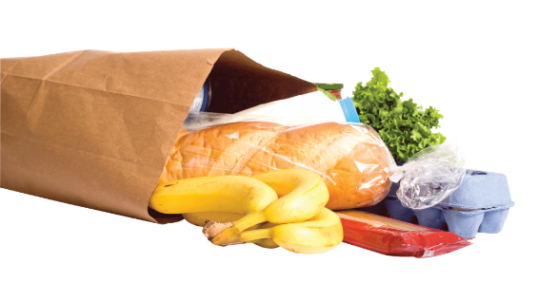


Vistas
Una vista no es más que una plantilla que describe como se debe generar un documento HTML o un fragmento de HTML.
65

Slide 66

Vistas
Una vista no es más que una plantilla que describe como se debe generar un documento HTML o un fragmento de HTML.
66

Slide 67

Vistas
Una vista no es más que una plantilla que describe como se debe generar un documento HTML o un fragmento de HTML.
67

Slide 68
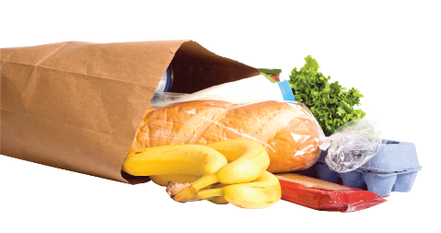

Vistas
Una vista no es más que una plantilla que describe como se debe generar un documento HTML o un fragmento de HTML.
68

Slide 69
Vistas
Una vista no es más que una plantilla que describe como se debe generar un documento HTML o un fragmento de HTML.
VIEW
69

Slide 70
Vistas
Una vista no es más que una plantilla que describe como se debe generar un documento HTML o un fragmento de HTML.
MODEL
VIEW
VIEW RENDER
70

Slide 71
Vistas
Una vista no es más que una plantilla que describe como se debe generar un documento HTML o un fragmento de HTML.
MODEL
RENDERING
VIEW
VIEW RENDER
71

Slide 72
Vistas
Una vista no es más que una plantilla que describe como se debe generar un documento HTML o un fragmento de HTML.
MODEL
RENDERING
VIEW
HTML
VIEW RENDER
72

Slide 73
Vistas
Wait a minute… ¿Qué es esto? A mi me suena…
Una vista no es más que una plantilla que describe como se debe generar un documento HTML o un fragmento de HTML.
MODEL
RENDERING
VIEW
HTML
VIEW RENDER
73

Slide 74




Vistas
Wait a minute… ¿Qué es esto?
Una vista no es más que una plantilla que describe como se debe generar un documento HTML o un fragmento de HTML.
MODEL
RENDERING
VIEW
HTML
VIEW RENDER
74

Slide 75
Vistas
Wait a minute… ¿Qué es esto?
Una vista no es más que una plantilla que describe como se debe generar un documento HTML o un fragmento de HTML.
Port
Port Listener
HTTP Server
MODEL
Servlet Server
Filtros e Interceptores
Converters
Converters
Converters
Converters
DispatcherServlet
DispatcherServlet
DispatcherServlet
DispatcherServlet
View Render
RENDERING
View Render
VIEW
HTML
VIEW RENDER
Modulo de Traducción
URLMapper (enrutador)
Controller
Controller
75

Slide 76
Vistas
Wait a minute… ¿Qué es esto?
Una vista no es más que una plantilla que describe como se debe generar un documento HTML o un fragmento de HTML.
Port
Port Listener
HTTP Server
MODEL
Servlet Server
Filtros e Interceptores
Converters
Converters
Converters
Converters
DispatcherServlet
DispatcherServlet
DispatcherServlet
DispatcherServlet
View Render
RENDERING
View Render
VIEW
HTML
VIEW RENDER
Modulo de Traducción
URLMapper (enrutador)
Controller
Controller
76

Slide 77

Vistas
Template Engine
Un motor de vistas no es más que el sistema que se usa para “describir” la vista.
https://github.com/jreijn/spring-comparing-template-engines
77
Notes:
Proyecto con comparativa de distintos motores de vistas

Slide 78
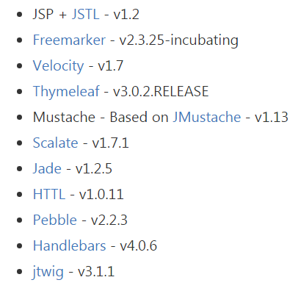
Vistas
Template Engine
Un motor de vistas no es más que el sistema que se usa para “describir” la vista.
https://github.com/jreijn/spring-comparing-template-engines
78
Notes:
Proyecto con comparativa de distintos motores de vistas

Slide 79

Vistas
Template Engine
Pet-clinic usa Thymeleaf
pom.xml
<thymeleaf.version>3.0.2.RELEASE</thymeleaf.version>
<thymeleaf-layout-dialect.version>2.0.4</thymeleaf-layout-dialect.version>
Más info: http://www.thymeleaf.org/
79
Notes:
Proyecto con comparativa de distintos motores de vistas

Slide 80
Vistas
Template Engine – JSP vs Thymeleaf
Natural templating vs Non-Natural templating
.jsp
<%@ taglib prefix="sf" uri="http://www.springframework.org/tags/form" %>
<%@ taglib prefix="s" uri="http://www.springframework.org/tags" %>
<%@ taglib prefix="c" uri="http://java.sun.com/jsp/jstl/core" %>
<%@ page contentType="text/html; charset=UTF-8" pageEncoding="UTF-8"%>
<!DOCTYPE html>
<html>
<head>
<title>Spring MVC view layer: Thymeleaf vs. JSP</title>
<meta http-equiv="Content-Type" content="text/html; charset=UTF-8" />
<link rel="stylesheet" type="text/css" media="all"
href="<s:url value='/css/thvsjsp.css' />"/>
</head>
<body>
<h2>This is a JSP</h2>
<s:url var="formUrl" value="/subscribejsp" />
<sf:form modelAttribute="subscription" action="${formUrl}">
<div>
<label for="email"><s:message code="subscription.email" />:
</label>
<sf:input path="email" />
</div>
80
Notes:
JPS va a renderizarse antes de poderse cargar en un navegador…
Thymeleaf se puede cargar en un navegador y se vería algo lógico.

Slide 81
Vistas
Template Engine – JSP vs Thymeleaf
Natural templating vs Non-Natural templating
.jsp
<div>
<label><s:message code="subscription.type" />: </label>
<ul>
<c:forEach var="type" items="${allTypes}" varStatus="typeStatus">
<li>
<sf:radiobutton path="subscriptionType" value="${type}" />
<label for="subscriptionType${typeStatus.count}">
<s:message code="subscriptionType.${type}" />
</label>
</li>
</c:forEach>
</ul>
</div>
<div class="submit">
<button type="submit" name="save">
<s:message code="subscription.submit" />
</button>
</div>
</sf:form>
</body>
</html>
81
Notes:
JPS va a renderizarse antes de poderse cargar en un navegador…
Thymeleaf se puede cargar en un navegador y se vería algo lógico.

Slide 82
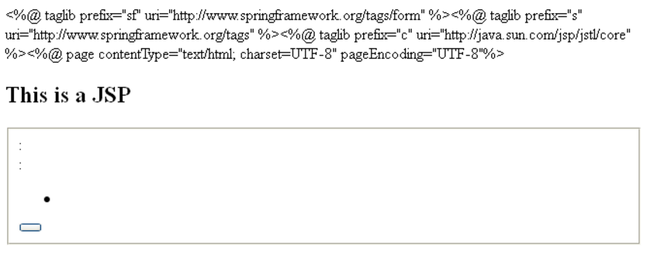
Vistas
Template Engine – JSP vs Thymeleaf
Natural templating vs Non-Natural templating
82
Notes:
JPS va a renderizarse antes de poderse cargar en un navegador…
Thymeleaf se puede cargar en un navegador y se vería algo lógico.

Slide 83
Vistas
Template Engine – JSP vs Thymeleaf
Natural templating vs Non-Natural templating
.html
<DOCCTYPE html>
<html xmlns:th="http://www.thymeleaf.org">
<head>
<title>Spring MVC view layer: Thymeleaf vs. JSP</title>
<meta http-equiv="Content-Type" content="text/html; charset=UTF-8" />
<link rel="stylesheet" type="text/css" media="all"
href="../../css/thvsjsp.css" th:href="@{/css/thvsjsp.css}"/>
</head>
<body>
<h2>This is a Thymeleaf template</h2>
<form action="#" th:object="${subscription}"
th:action="@{/subscribeth}">
<div>
<label for="email" th:text="#{subscription.email}">Email:</label>
<input type="text" th:field="*{email}" />
</div>
83
Notes:
JPS va a renderizarse antes de poderse cargar en un navegador…
Thymeleaf se puede cargar en un navegador y se vería algo lógico.

Slide 84
Vistas
Template Engine – JSP vs Thymeleaf
Natural templating vs Non-Natural templating
.html
<div>
<label th:text="#{subscription.type}">Type: </label>
<ul>
<li th:each="type : ${allTypes}">
<input type="radio" th:field="*{subscriptionType}"
th:value="${type}" />
<label th:for="${#ids.prev('subscriptionType')}"
th:text="#{'subscriptionType.'+${type}}">First type</label>
</li>
<li th:remove="all"><input type="radio" />
<label>Second Type</label>
</li>
</ul>
</div>
<div class="submit">
<button type="submit" name="save" th:text="#{subscription.submit}">Subscribe me!</button>
</div>
</form>
</body>
</html>
84
Notes:
JPS va a renderizarse antes de poderse cargar en un navegador…
Thymeleaf se puede cargar en un navegador y se vería algo lógico.

Slide 85
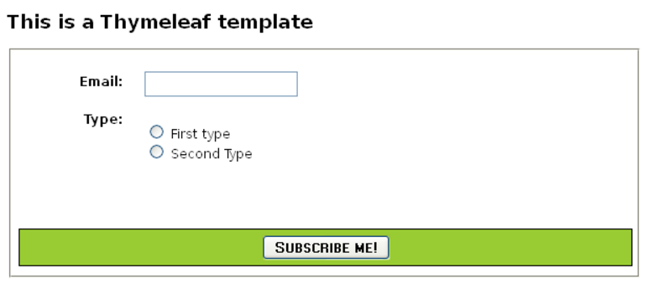
Vistas
Template Engine – JSP vs Thymeleaf
Natural templating vs Non-Natural templating
85
Notes:
JPS va a renderizarse antes de poderse cargar en un navegador…
Thymeleaf se puede cargar en un navegador y se vería algo lógico.

Slide 86
Vistas
Template Engine
¿Vamos a aprender Thymeleaf?
86
Notes:
JPS va a renderizarse antes de poderse cargar en un navegador…
Thymeleaf se puede cargar en un navegador y se vería algo lógico.

Slide 87

Vistas
Template Engine
¿Vamos a aprender Thymeleaf?
87

Slide 88
Vistas
Template Engine
¿Vamos a usar Thymeleaf?
88

Slide 89
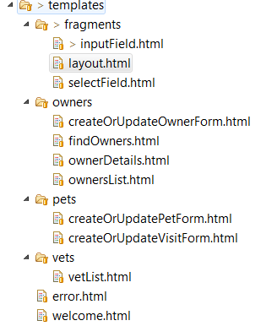
Vistas
Template Engine
¿Vamos a usar Thymeleaf?
Un poquito…
89
Notes:
Pero sólo muy poquito…

Slide 90
RoadMap
Introducción
Spring MVC
¿Qué es Spring?
Ciclo de vida de una petición
¿Qué es el MVC?
Controlador
Vista
Modelo
Spring REST
Teoría
Taller
Reto
90

Slide 91

Modelo
modelAndView.addObject(“clave”, valor);
91
Notes:
Spring data, visto en la anterior, y añadir los datos al modelo en la “clave” que se vaya a usar en la vista.

Slide 92
RoadMap
Introducción
Spring MVC
¿Qué es Spring?
Ciclo de vida de una petición
¿Qué es el MVC?
Controlador
Vista
Modelo
Spring REST
Teoría
Taller
Reto
92

Slide 93
Spring REST
Arquitecturas REST
RFCs:
https://www.w3.org/Protocols/rfc2616/rfc2616-sec9.html
https://www.w3.org/Protocols/rfc2616/rfc2616-sec9.html#sec9.6
http://restful-api-design.readthedocs.io/en/latest/methods.html
93
Notes:
Protocolo HTTP/1.1
Por qué no usar PUT sobre colecciones y por qué no crear con PUT un recurso en caso de que no exista.

Slide 94
Spring REST
Arquitecturas REST
"REpresentational State Transfer"
Arquitectura basada en los siguientes principios:
Identificación de recursos. Todos los recursos tienen un ID único. Se utilizan URIs para todo lo que necesita ser identificado.
http://example.com/customers/1234
http://example.com/orders/2007/10/776654
http://example.com/products/4554
http://example.com/processes/salary-increase-234
http://example.com/orders/2007/11
http://example.com/products?color=green
94

Slide 95
Spring REST
Arquitecturas REST
Un recurso no es más que un elemento de información. La definición de dicho recurso pude contener varios campos, e incluso enlaces a referenciados a otros recursos.
Pero al final no deja de ser un “paquetito de información”.
Tipos sobre los que podemos operar:
Colecciones de recurso
Recurso
95

Slide 96
Spring REST
Arquitecturas REST
Un recurso no es más que un elemento de información. La definición de dicho recurso pude contener varios campos, e incluso enlaces a referenciados a otros recursos.
Pero al final no deja de ser un “paquetito de información”.
Tipos sobre los que podemos operar:
Colecciones de recurso
(/ciudades/ o /ciudades)
Recurso
(/ciudades/sevilla o /ciudades/sevilla/ o /ciudades/1 o /ciudades/1/)
96

Slide 97
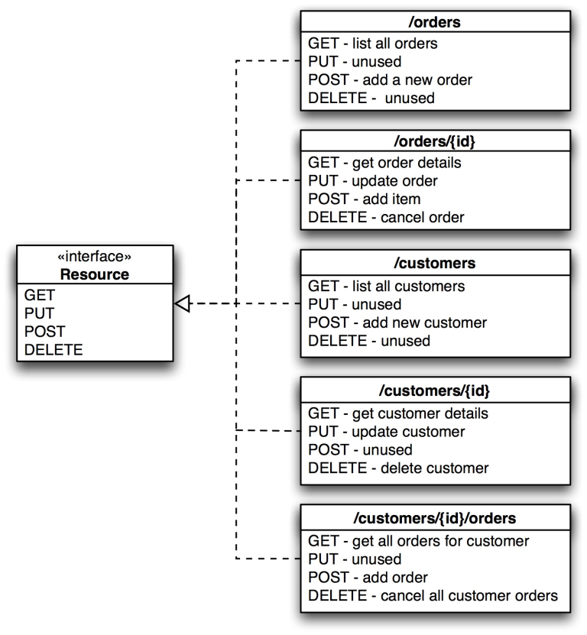
Spring REST
Arquitecturas REST
Métodos estándar. Un recursos ofrece en general los siguientes métodos HTTP normalizados:
GET – Obtener una representación de recursos.
POST – Crear un nuevo recurso o invocar un proceso.
PUT – Actualizar un recurso o crearlo si no existe en la URI proporcionada.
DELETE – Eliminar un recurso.
97

Slide 98
Spring REST
Arquitecturas REST
Métodos estándar. Un recursos ofrece en general los siguientes métodos HTTP normalizados:
GET – Obtener una representación de recursos.
POST – Crear un nuevo recurso o invocar un proceso.
PUT – Actualizar un recurso o crearlo si no existe en la URI proporcionada.
DELETE – Eliminar un recurso.
98
Notes:
Con PUT si no existe, una política debe ser que se cree, pero desde el punto de vista de las buenas prácticas de REST, no se puede permitir un POST a un recurso que ya existe (porque POST = CREAR), y si se hace un PUT sobre algo que no existe, no se debe crear, se debe devolver NO PERMITIDO y que se haga un POST. Esto es para reflexionar sobre las API Rest: La filosofía que tienen y por lo que triunfan es porque intentan hacerle la vida fácil al desarrollador, a quien va a consumir la API.
El éxito es que están diseñadas de una manera que cualquiera pudiese usarlo programador / sistemas. De una manera que se haga TODO de la misma manera e equivalente; como siempre lo que queremos hacer es facilitarle la vida al consumidor, se realiza la mejor política que es: que sea sencilla y SÓLO HAYA UNA FORMA DE HACER LAS COSAS.

Slide 99
Spring REST
Arquitecturas REST
Métodos estándar. Un recursos ofrece en general los siguientes métodos HTTP normalizados:
GET – Obtener una representación de recursos.
POST – Crear un nuevo recurso o invocar un proceso.
PUT – Actualizar un recurso o crearlo si no existe en la URI proporcionada.
DELETE – Eliminar un recurso.
PATCH – Actualización parcial de un recurso.
99
Notes:
Con PUT si no existe, una política debe ser que se cree, pero desde el punto de vista de las buenas prácticas de REST, no se puede permitir un POST a un recurso que ya existe (porque POST = CREAR), y si se hace un PUT sobre algo que no existe, no se debe crear, se debe devolver NO PERMITIDO y que se haga un POST. Esto es para reflexionar sobre las API Rest: La filosofía que tienen y por lo que triunfan es porque intentan hacerle la vida fácil al desarrollador, a quien va a consumir la API.
El éxito es que están diseñadas de una manera que cualquiera pudiese usarlo programador / sistemas. De una manera que se haga TODO de la misma manera e equivalente; como siempre lo que queremos hacer es facilitarle la vida al consumidor, se realiza la mejor política que es: que sea sencilla y SÓLO HAYA UNA FORMA DE HACER LAS COSAS.

Slide 100
Spring REST
Arquitecturas REST
¿Y un PUT sobre una colección?
100
Notes:
Tampoco, como mucho se debe permitir en modo “desarrollo” para modificación de colecciones en bulk. Pero pensemos de nuevo que la idea es que otros programadores o sistemas pueden y deben interactuar con nuestra API de forma sencilla. También pensemos en un desarrollador (o peor aún, un sistema programado) que nos sobreescriba colecciones completas…
Si la colección ocupa poco… vale… cargamos la copia de seguridad.
Si la colección ocupa mucho… cargaremos la copia de seguridad si el servidor responde… ¿no?

Slide 101

Spring REST
Arquitecturas REST
¿Y un PUT sobre una colección?
00:10 segundos
101
Notes:
Tampoco, como mucho se debe permitir en modo “desarrollo” para modificación de colecciones en bulk. Pero pensemos de nuevo que la idea es que otros programadores o sistemas pueden y deben interactuar con nuestra API de forma sencilla. También pensemos en un desarrollador (o peor aún, un sistema programado) que nos sobreescriba colecciones completas…
Si la colección ocupa poco… vale… cargamos la copia de seguridad.
Si la colección ocupa mucho… cargaremos la copia de seguridad si el servidor responde… ¿no?

Slide 102
Spring REST
Arquitecturas REST
¿Y un PUT sobre una colección?
01:00 horas…
102
Notes:
Tampoco, como mucho se debe permitir en modo “desarrollo” para modificación de colecciones en bulk. Pero pensemos de nuevo que la idea es que otros programadores o sistemas pueden y deben interactuar con nuestra API de forma sencilla. También pensemos en un desarrollador (o peor aún, un sistema programado) que nos sobreescriba colecciones completas…
Si la colección ocupa poco… vale… cargamos la copia de seguridad.
Si la colección ocupa mucho… cargaremos la copia de seguridad si el servidor responde… ¿no?

Slide 103
Spring REST
Arquitecturas REST
¿Y un PUT sobre una colección?
01:00 horas…
103
Notes:
Tampoco, como mucho se debe permitir en modo “desarrollo” para modificación de colecciones en bulk. Pero pensemos de nuevo que la idea es que otros programadores o sistemas pueden y deben interactuar con nuestra API de forma sencilla. También pensemos en un desarrollador (o peor aún, un sistema programado) que nos sobreescriba colecciones completas…
Si la colección ocupa poco… vale… cargamos la copia de seguridad.
Si la colección ocupa mucho… cargaremos la copia de seguridad si el servidor responde… ¿no?

Slide 104
Spring REST
Arquitecturas REST
¿Y un PUT sobre una colección?
?
104
Notes:
Tampoco, como mucho se debe permitir en modo “desarrollo” para modificación de colecciones en bulk. Pero pensemos de nuevo que la idea es que otros programadores o sistemas pueden y deben interactuar con nuestra API de forma sencilla. También pensemos en un desarrollador (o peor aún, un sistema programado) que nos sobreescriba colecciones completas…
Si la colección ocupa poco… vale… cargamos la copia de seguridad.
Si la colección ocupa mucho… cargaremos la copia de seguridad si el servidor responde… ¿no?

Slide 105

Spring REST
Arquitecturas REST
Tipo de recurso | POST | GET | PUT | DELETE | PATCH
/coleccion | Crea un elemento | Lista los elementos de la colección |  | Borra la colección
/coleccion/e |  | Lista datos del elemento | Actualiza datos del elemento | Borra el elemento | Actualiza parcialmente el elemento
105
Notes:
Tampoco, como mucho se debe permitir en modo “desarrollo” para modificación de colecciones en bulk. Pero pensemos de nuevo que la idea es que otros programadores o sistemas pueden y deben interactuar con nuestra API de forma sencilla. También pensemos en un desarrollador (o peor aún, un sistema programado) que nos sobreescriba colecciones completas…
Si la colección ocupa poco… vale… cargamos la copia de seguridad.
Si la colección ocupa mucho… cargaremos la copia de seguridad si el servidor responde… ¿no?

Slide 106

Spring REST
Arquitecturas REST
¿Y si la colección tiene atributos? Algunas las pueden tener. No SpringREST, pero si Spring RESTRepositories…
106
Notes:
Tampoco, como mucho se debe permitir en modo “desarrollo” para modificación de colecciones en bulk. Pero pensemos de nuevo que la idea es que otros programadores o sistemas pueden y deben interactuar con nuestra API de forma sencilla. También pensemos en un desarrollador (o peor aún, un sistema programado) que nos sobreescriba colecciones completas…
Si la colección ocupa poco… vale… cargamos la copia de seguridad.
Si la colección ocupa mucho… cargaremos la copia de seguridad si el servidor responde… ¿no?

Slide 107
Spring REST
Arquitecturas REST
¿Y si la colección tiene atributos? Algunas las pueden tener. No SpringREST, pero si Spring RESTRepositories…
Tipo de recurso | POST | GET | PUT | DELETE | PATCH
/coleccion | Crea un elemento | Lista los elementos de la colección | Modifica TODOS los atributos de la colección | Borra la colección | Modifica parcialmente los atributos de la colección
/coleccion/e |  | Lista datos del elemento | Actualiza datos del elemento | Borra el elemento | Actualiza parcialmente el elemento
107
Notes:
Tampoco, como mucho se debe permitir en modo “desarrollo” para modificación de colecciones en bulk. Pero pensemos de nuevo que la idea es que otros programadores o sistemas pueden y deben interactuar con nuestra API de forma sencilla. También pensemos en un desarrollador (o peor aún, un sistema programado) que nos sobreescriba colecciones completas…
Si la colección ocupa poco… vale… cargamos la copia de seguridad.
Si la colección ocupa mucho… cargaremos la copia de seguridad si el servidor responde… ¿no?

Slide 108

Spring REST
Arquitecturas REST
¿Deben tener atributos las colecciones REST?
108
Notes:
A pensar… La respuesta es “buenas prácticas = standard” = NO. La realidad es que depende…

Slide 109
Spring REST
Arquitecturas REST
Más operaciones REST:
Búsquedas:
/collection?campo1=valor&campo2=valor
Paginación:
/collection?limit=20&offset=100
Vistas
/collection?fields=campo1,campo2
Filtrados
/collection?filter=propiedad
109
Notes:
A pensar… La respuesta es “buenas prácticas = standard” = NO. La realidad es que depende…

Slide 110
Spring REST
Arquitecturas REST
Recursos con múltiples representaciones. Un cliente puede pedir una representación en un formato específico en función de las necesidades: html, xml, json, pdf, x-vcard…
GET /customers/1234 HTTP/1.1
Host: example.com
Accept: text/x-vcard
A veces la representación se implementa mediante la extensión de la url:
/customers/1234.pdf
La paginación puede considerarse un parámetro de representación:
/customers?page=1&size=10
Comunicación sin estado. Un servidor no debería guardar el estado de la comunicación con los clientes. La principal ventaja es la escalabilidad.
110
Notes:
A pensar… La respuesta es “buenas prácticas = standard” = NO. La realidad es que depende…

Slide 111
Spring MVC
Arquitecturas REST
Controlador REST
@Controller
@RequestMapping(value = "/users")
public class UserController {
@RequestMapping(method = RequestMethod.GET, params = { "page", "size" })
@ResponseBody
public List<User> list(
@RequestParam(value = "page", defaultValue = "1") int page,
@RequestParam(value = “size", defaultValue = "20") int size) {
return userService.list(page,size);
}
@RequestMapping(value = "/{userId}", method = RequestMethod.GET)
@ResponseBody
public User read(@PathVariable(value = "userId") long userId) {
User user = userService.read(userId);
return user;
}
@RequestMapping(method = RequestMethod.POST)
@ResponseBody
public User create(@RequestBody @Valid User user) {
return userService.create(user);
}
...
111

Slide 112
Spring MVC
Arquitecturas REST
Controlador REST
...
@RequestMapping(value = "/{userId}", method = RequestMethod.PUT)
@ResponseStatus(value = HttpStatus.NO_CONTENT)
public void update(@PathVariable(value = "userId") long userId,
@RequestBody @Valid User user) {
userService.update(user);
}
@RequestMapping(value = "/{userId}", method = RequestMethod.DELETE)
@ResponseStatus(value = HttpStatus.NO_CONTENT)
public void delete(@PathVariable(value = "userId") long userId) {
userService.delete(userId);
}
@ExceptionHandler(Exception.class)
@ResponseStatus(HttpStatus.INTERNAL_SERVER_ERROR)
@ResponseBody
public String handleServerErrors(Exception ex) {
return ex.getMessage();
}
}
112

Slide 113
Spring MVC
Arquitecturas REST
Wait a minute! What about @RestController man?
113

Slide 114
Spring MVC
Arquitecturas REST
Wait a minute! What about @RestController man?
@RestController = @Controller + @ResponseBody
114

Slide 115
Spring MVC
Arquitecturas REST
Wait a minute! What about @RestController man?
@RestController = @Controller + @ResponseBody
Controlador REST
@Controller
@RequestMapping(value = "/users")
public class UserController {
@RequestMapping(method = RequestMethod.GET, params = { "page", "size" })
@ResponseBody
public List<User> list(
@RequestParam(value = "page", defaultValue = "1") int page,
@RequestParam(value = “size", defaultValue = "20") int size) {
return userService.list(page,size);
}
...
115

Slide 116
Spring MVC
Arquitecturas REST
Wait a minute! What about @RestController man?
@RestController = @Controller + @ResponseBody
Controlador REST
@Controller
@RequestMapping(value = "/users")
public class UserController {
@RequestMapping(method = RequestMethod.GET, params = { "page", "size" })
@ResponseBody
public List<User> list(
@RequestParam(value = "page", defaultValue = "1") int page,
@RequestParam(value = “size", defaultValue = "20") int size) {
return userService.list(page,size);
}
...
116

Slide 117
Spring MVC
Arquitecturas REST
Wait a minute! What about @RestController man?
@RestController = @Controller + @ResponseBody
Controlador REST
@RestController
@RequestMapping(value = "/users")
public class UserController {
@RequestMapping(method = RequestMethod.GET, params = { "page", "size" })
public List<User> list(
@RequestParam(value = "page", defaultValue = "1") int page,
@RequestParam(value = “size", defaultValue = "20") int size) {
return userService.list(page,size);
}
...
117

Slide 118
Spring MVC
Arquitecturas REST
Entonces… ¿todo con @RestController no?
118
Notes:
Pues depende, si en la misma ruta del controller tienen que ir accesos a recursos mediante REST o mediante Java, pues tendremos que hacer @Controller en la clase y @ResponseBody sólo en aquellos métodos que queramos que devuelvan JSON.

Slide 119
Spring MVC
Arquitecturas REST
¿JeiSon? ¿Jei qué? ¿JSON?
Es un formato de intercambio de datos muy ligero que acepta la compresión, muy sencillo y entendible fácilmente por humanos, además de ser sencillo de interpretar y generar por máquinas.
[
{
"name":"Marcos",
"email":"mginelca@everis.com",
"number":"666666666",
"_id":"superIDUniquisimo01"
},
{
"name":"Sergio",
"email":"sergio@lala.com",
"_id":"superIDUniquisimo01"
}
]
Más info: http://www.json.org/json-es.html
119
Notes:
Pues depende, si en la misma ruta del controller tienen que ir accesos a recursos mediante REST o mediante Java, pues tendremos que hacer @Controller en la clase y @ResponseBody sólo en aquellos métodos que queramos que devuelvan JSON.

Slide 120
Taller
>> Continuamos con el Taller Spring MVC y REST
120

Slide 121
Taller
1. Pasar todo a la arquitectura por capas de Controlador-Servicio-Repositorio (20 mins) [Otra vez?]
121
Notes:
*NOTA: “Oye en petclinic no hay services, y no pasa nada…”. Explicar las buenas prácticas y que pet-clinic no es un proyecto real en ningún sentido: ni en equipo de programadores, ni siquiera en requisitos.

Slide 122
Taller
1. Pasar todo a la arquitectura por capas de Controlador-Servicio-Repositorio (20 mins) [Otra vez?]
PetService.java
@Service
public class PetService {
@Autowired
private PetRepository petRepository;
public void save(Pet pet) {
this.petRepository.save(pet);
}
public Pet findById(Integer id) {
return this.petRepository.findById(id);
}
public List<PetType> findPetTypes() {
return this.findPetTypes();
}
}
122

Slide 123
Taller
1. Pasar todo a la arquitectura por capas de Controlador-Servicio-Repositorio (al menos al Bill) (20 mins) [Otra vez?]
VisitController.java
@Autowired
public PetService petService;
…
@ModelAttribute("visit")
public Visit loadPetWithVisit(@PathVariable("petId") int petId, Map<String, Object> model) {
Pet pet = this.petService.findById(petId);
model.put("pet", pet);
Visit visit = new Visit();
pet.addVisit(visit);
return visit;
}
123

Slide 124
Taller
2. Hacer BillController un RESTController (10 mins)
124

Slide 125
Taller
2. Hacer BillController un RESTController (10 mins)
BillRepository.java
@Repository
public interface BillRepository extends JpaRepository<Bill, Integer>{
}
BillService.java
@Service
public class BillService {
@Autowired
private BillRepository billRepository;
public List<Bill> findAll() {
return this.billRepository.findAll();
}
public Bill findById(Integer id) {
return this.billRepository.findOne(id);
}
}
125

Slide 126
Taller
2. Hacer BillController un RESTController (10 mins)
BillController.java
@RestController
public class BillController {
@Autowired
private BillService billService;
@RequestMapping(value="/bills", method=RequestMethod.GET)
public List<Bill> findAll() {
return this.billService.findAll();
}
@RequestMapping(value="/bills/{idBill}", method=RequestMethod.GET)
public Bill findById(@PathVariable("idBill") Integer id) {
Bill b = this.billService.findById(id);
return b;
}
}
126

Slide 127
Taller
3. Probar API Rest mediante algún cliente REST (10 mins)
127

Slide 128

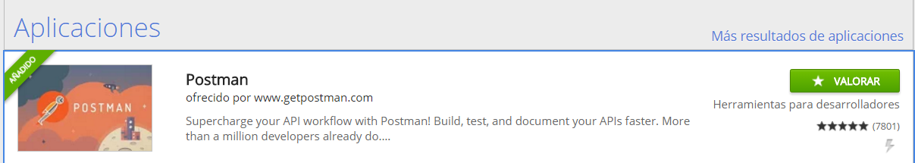
Taller
3. Probar API Rest mediante algún cliente REST (10 mins)
128

Slide 129
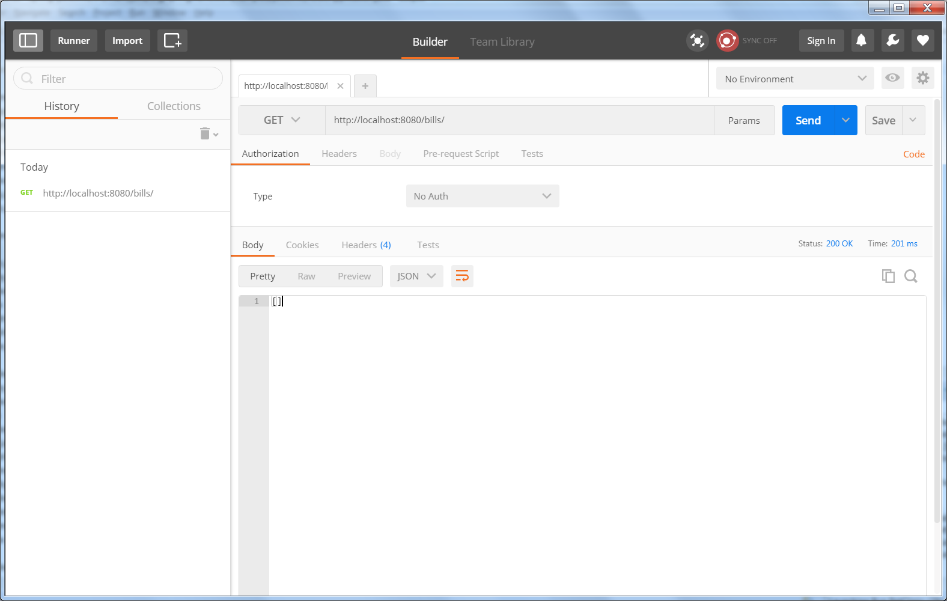
Taller
3. Probar API Rest mediante algún cliente REST (10 mins)
129

Slide 130
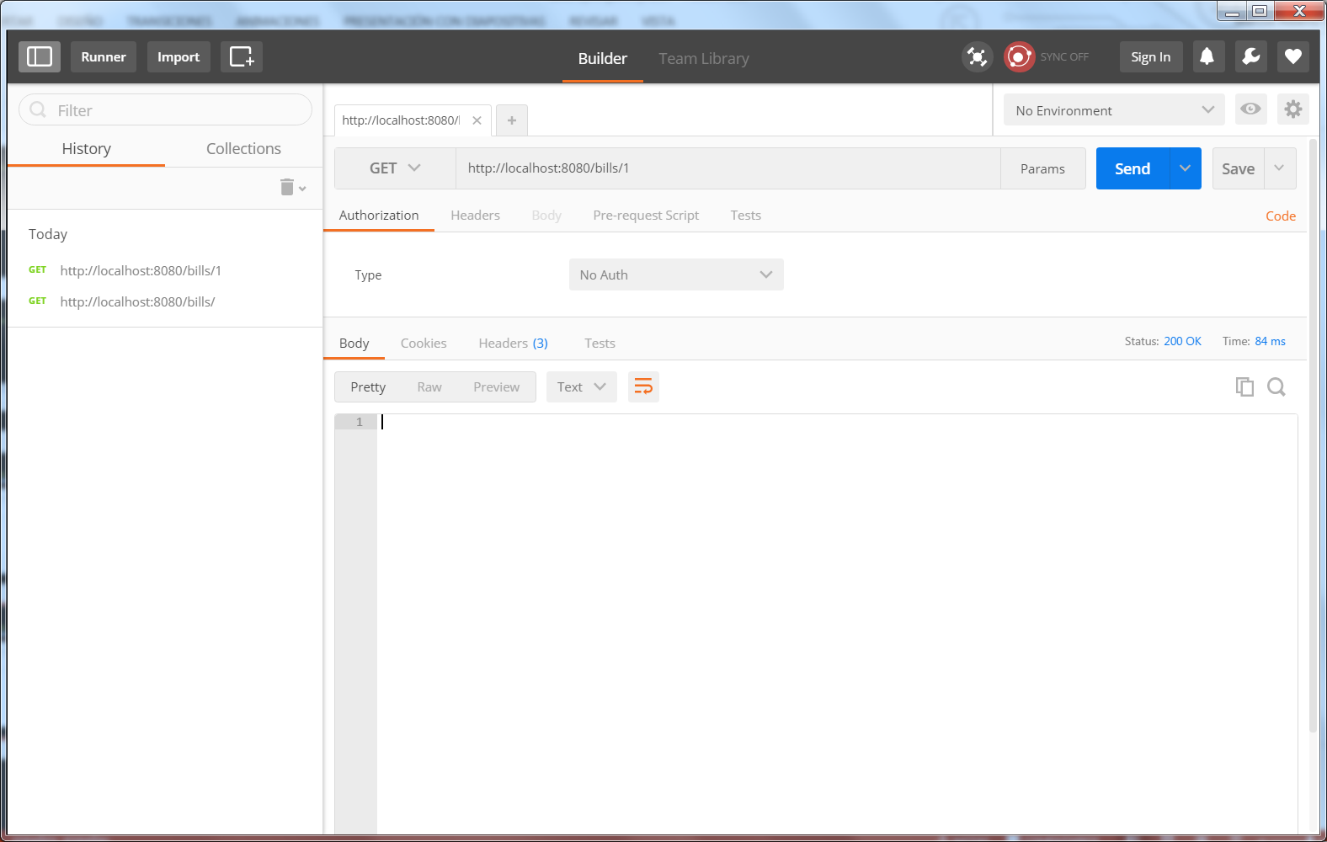
Taller
3. Probar API Rest mediante algún cliente REST (10 mins)
130
Notes:
¿Es esto correcto? NO, deberíamos devolver un 404 – No encontrado

Slide 131
Taller
3. Probar API Rest mediante algún cliente REST (10 mins)
BillController.java
…
@RequestMapping(value="/bills/{idBill}", method=RequestMethod.GET)
public ResponseEntity<Bill> findById(@PathVariable("idBill") Integer id) {
Bill b = new Bill();
b = this.billService.findById(id);
if(b != null)
return ResponseEntity.status(HttpStatus.OK).body(b);
else
return ResponseEntity.status(HttpStatus.NOT_FOUND).body(null);
}
131
Notes:
Esta sería la solución, y desde POSTMan veríamos…

Slide 132

Taller
3. Probar API Rest mediante algún cliente REST (10 mins)
132
Notes:
Esta sería la solución, y desde POSTMan veríamos…

Slide 133
Taller
3. Probar API Rest mediante algún cliente REST (10 mins)
¿Esto se maneja así?
No
Realmente sí
¿Qué?
Sí que se devuelve un ResponseEntity con su código de estado y su cuerpo, pero no directamente escrito en el controller, sino mediante la transparencia 48.
133
Notes:
Esta sería la solución, y desde POSTMan veríamos…

Slide 134
Taller
3. Probar API Rest mediante algún cliente REST (10 mins)
¿Esto se maneja así?
No
Realmente sí
¿Qué?
Sí que se devuelve un ResponseEntity con su código de estado y su cuerpo, pero no directamente escrito en el controller, sino mediante la transparencia 48.
Se pueden encapsular en una clase de error, o incluso una clase envolvente que devuelva además del JSON, los objetos y códigos de estado asociados, de manera que siempre devolveremos 200 OK, pero dentro del dato podría venir “status: 404”.
A efectos prácticos para el taller, con esto nos vale, pero recordad, ESTO NO ES LO CORRECTO.
134
Notes:
Esta sería la solución, y desde POSTMan veríamos…

Slide 135
Taller
4. Crear un método REST que permita crear una factura (10 mins)
135
Notes:
Esta sería la solución, y desde POSTMan veríamos…

Slide 136
Taller
4. Crear un método REST que permita crear una factura (10 mins)
BillController.java
…
@RequestMapping(value="/bills", method=RequestMethod.POST)
public Bill saveBill(@RequestBody Bill b) {
if(b != null)
return billService.save(b);
return null;
}
BillService.java
public Bill save(Bill b) {
return billRepository.save(b);
}
136
Notes:
Esta sería la solución, y desde POSTMan veríamos…

Slide 137
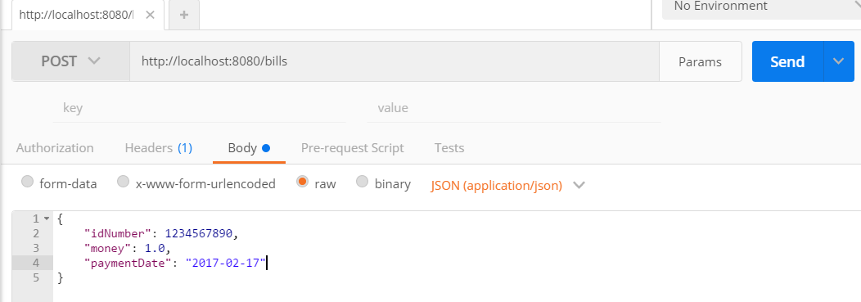
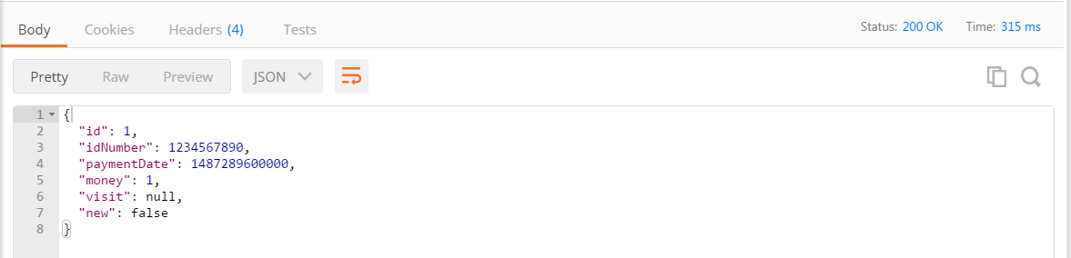
Taller
4. Crear un método REST que permita crear una factura (10 mins)
137
Notes:
Esta sería la solución, y desde POSTMan veríamos…

Slide 138
Taller
5. ¿Qué pasa si hacemos un POST añadiendo el campo “id”? (10 mins)
138
Notes:
Esta sería la solución, y desde POSTMan veríamos…

Slide 139
Taller
5. ¿Qué pasa si hacemos un POST añadiendo el campo “id”? (10 mins)
Spring nos permite actualizar si le pasamos el id, pero tenemos que controlar nosotros a mano que no se pueda hacer mediante POST.
De forma que si se hace un POST pasando un id, debemos ignorarlo y CREAR un nuevo recurso.
Si lo que queremos es actualizar… debemos hacer un… ?
139
Notes:
PUT

Slide 140
Taller
5. ¿Qué pasa si hacemos un POST añadiendo el campo “id”? (10 mins)
BillController.java
…
@RequestMapping(value="/bills", method=RequestMethod.POST)
public ResponseEntity<Bill> saveBill(@RequestBody Bill b) {
if(b != null)
if(b.getId() != null)
return ResponseEntity.status(HttpStatus.FORBIDDEN).body(null);
else
return ResponseEntity.status(HttpStatus.OK).body(this.billService.save(b));
return ResponseEntity.status(HttpStatus.BAD_REQUEST).body(null);
}
140
Notes:
PUT

Slide 141
Taller
6. Habilitar el poder modificar un recurso (20 mins)
141
Notes:
PUT

Slide 142
Taller
6. Habilitar el poder modificar un recurso (20 mins)
BillController.java
…
@RequestMapping(value="/bills/{idBill}", method=RequestMethod.PUT)
public Bill updateBill(@PathVariable("idBill") Integer id, @RequestBody Bill b) {
Bill fromDB = this.billService.findById(id);
if(fromDB != null) {
b.setId(fromDB.getId());
return this.billService.save(b);
}
return null;
}
142
Notes:
PUT

Slide 143
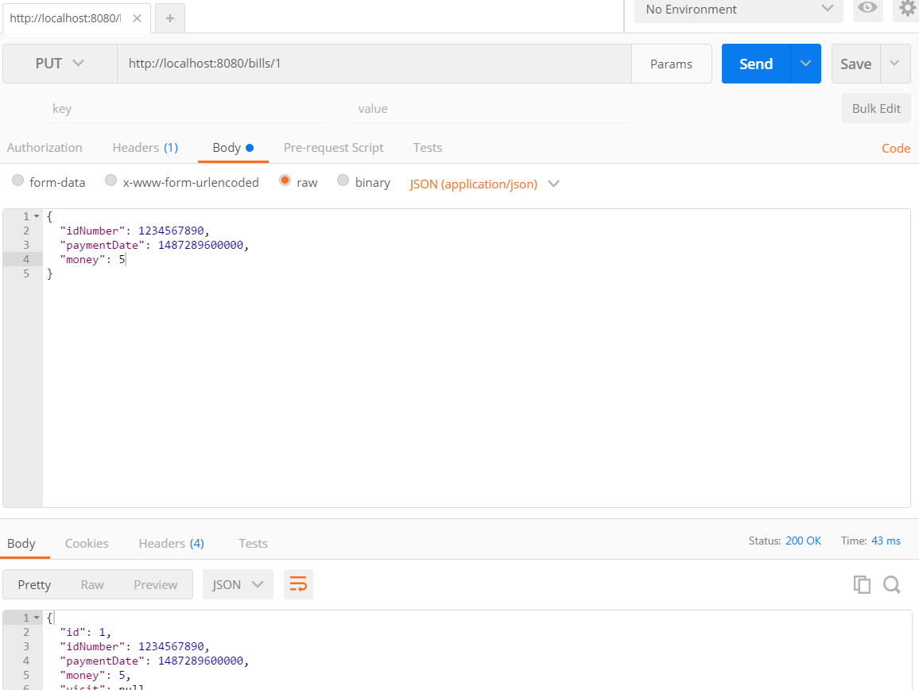
Taller
6. Habilitar el poder modificar un recurso (20 mins)
143
Notes:
Hacer notar que no estamos devolviendo los códigos de estado correctamente, pero habría que hacerlo…

Slide 144
Taller
7. Poder borrar un recurso o todos (20 mins)
144
Notes:
Hacer notar que no estamos devolviendo los códigos de estado correctamente, pero habría que hacerlo…

Slide 145
Taller
7. Poder borrar un recurso o todos (20 mins)
BillService.java
public void deleteBill(Bill b) {
this.billRepository.delete(b);;
}
public void deleteAll() {
this.billRepository.deleteAll();
}
145

Slide 146
Taller
7. Poder borrar un recurso o todos (20 mins)
BillController.java
…
@RequestMapping(value="/bills/{idBill}", method=RequestMethod.DELETE)
public ResponseEntity<Bill> deleteBill(@PathVariable("idBill") Integer id) {
Bill fromDB = this.billService.findById(id);
if(fromDB != null) {
this.billService.deleteBill(fromDB);
return ResponseEntity.status(HttpStatus.OK).body(fromDB);
}
return ResponseEntity.status(HttpStatus.NOT_FOUND).body(null);
}
@RequestMapping(value="/bills", method=RequestMethod.DELETE)
public void deleteAllBills() {
this.billService.deleteAll();
}
146

Slide 147
Taller
8. Iniciar app, crear una Bill con POSTMAN, relacionarla en MySQL (tabla visits) con la primera visita y hacer el GET sobre /bills. Solucionar el problema (20 mins)
147

Slide 148
Taller
8. Iniciar app, crear una Bill con POSTMAN, relacionarla en MySQL (tabla visits) con la primera visita y hacer el GET sobre /bills. Solucionar el problema (20 mins)
Lo que está ocurriendo es un problema de redundancia cíclica:
Al imprimir la primera Bill, imprime su visit relacionado
El visit tiene el id de la Bill
La intenta volver imprimir en JSON y así sucesivamente
148

Slide 149
Taller
8. Iniciar app, crear una Bill con POSTMAN, relacionarla en MySQL (tabla visits) con la primera visita y hacer el GET sobre /bills. Solucionar el problema (20 mins)
Lo que está ocurriendo es un problema de redundancia cíclica:
Al imprimir la primera Bill, imprime su visit relacionado
El visit tiene el id de la Bill
La intenta volver imprimir en JSON y así sucesivamente
Visit.java
@OneToOne(fetch = FetchType.EAGER)
@JsonBackReference
private Bill bill;
149

Slide 150
RoadMap
Introducción
Spring MVC
¿Qué es Spring?
Ciclo de vida de una petición
¿Qué es el MVC?
Controlador
Vista
Modelo
Spring REST
Teoría
Taller
Reto
150

Slide 151
Reto
>> Continuamos con el reto
151

Slide 152
Reto (45 mins)
Realizar los siguientes métodos REST:
/bills?filter=pagadas
Mostrará sólo aquellas Bills que tengan relleno el campo visit
/bills?filter=no_pagadas
Mostrará sólo aquellas Bills que no tengan relleno el campo visit (null)
/bills/{idBill}/visit/{idVisit}
Muestra los detalles de la visita
/bills/{idBill}/visit/{idVisit}
Relacionará el idBill con el idVisit (vamos, que es la factura asociada a la visita). Si ya existe un idVisit, simplemente la cambia (realiza un update).
/visits?filter=pagadas
Mismo significado que la primera, pero con respecto a las visitas
/visits?filter=no_pagadas
Mismo significado que la segunda, pero con respecto a las visitas
152

Slide 153

bootCAMP
EVERIS CENTERS

